Slide 1
Az ember tragédiája Paulay Ede rendezésében
Besi Royal

Slide 2
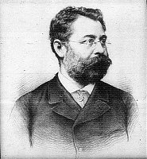
A rendezőről:
színész
rendező
dramaturg
színészpedagógus
igazgató
fordító
a budapesti Nemzeti Színház főigazgatója
a Kisfaludy Társaság tagja.

Slide 3
Az ember tragédiája
1883 szeptember 21-én mutatták be.
A dráma első színpadi előadása.
Madách Imre nem élte meg a bemutatót.
Szeptember 21 ezért a Magyar Dráma napja.
Sok újítást alkalmazott.

Slide 4
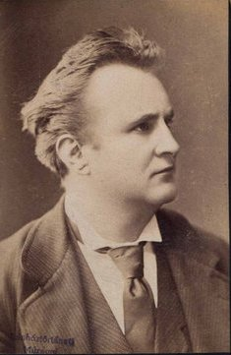
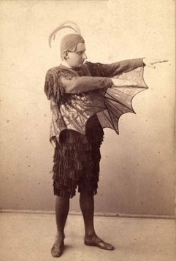
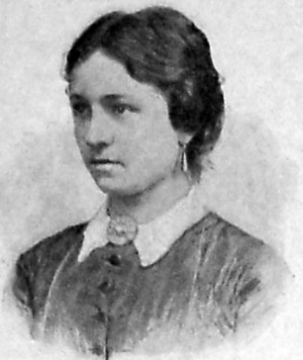
Színészek
Lucifer: Gyenes László
Ádám: Nagy Imre
Éva: Jászai Mari

Slide 5
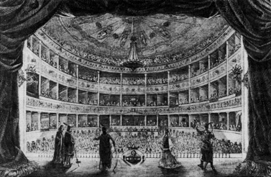
Újítások:
az első ízben alkalmazott villanyfény
a jól működő süllyesztő
a megnövelt színpad

Slide 6
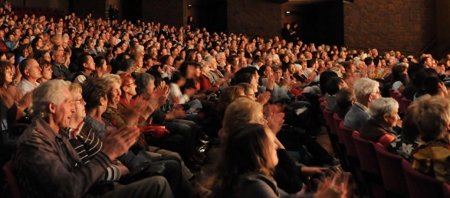
Fogadtatása
Mind a közönség, mind a kritikusok fogadtatása pozitív volt, olyannyira,hogy valaha volt legjobb drámarendezésnek kiáltották ki.

Slide 7
Értéke a drámarendezés történetében:
A magyar drámarendezések legsikeresebbje.
Az újításaival a színházi teknika fejlődését is elősegítette.
Sok más előadásnak adott táptalajt.
Méltó helyére emelte Madách Imre művét.

